Slide 1
Лекция 13
Получение титана

Slide 2
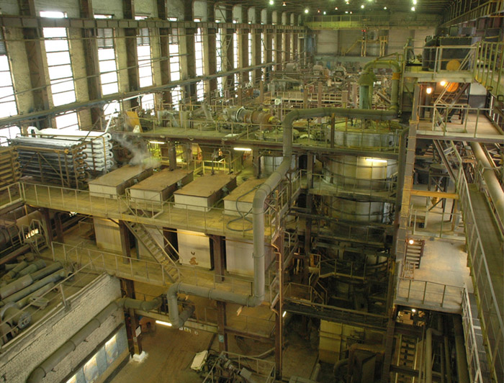
Отделение хлорирования

Slide 3
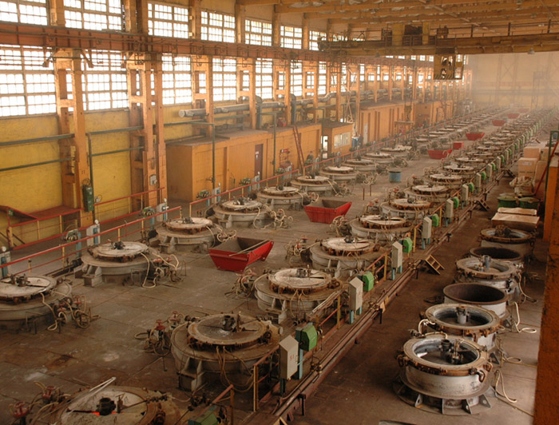
Восстановление тетрахлорида магнием

Slide 4
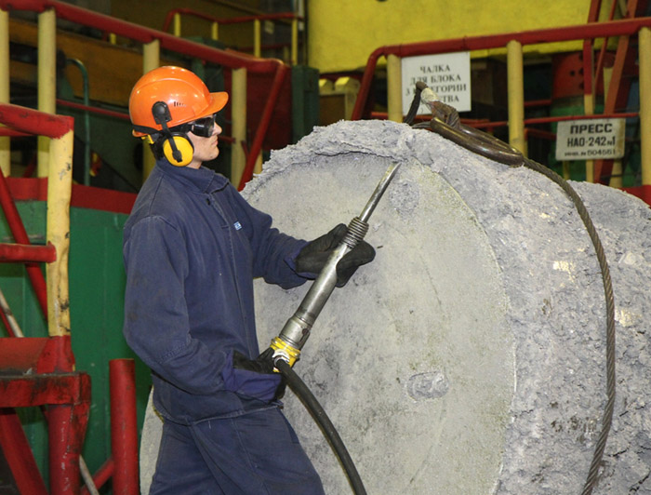
Обработка блока титана губчатого

Slide 5
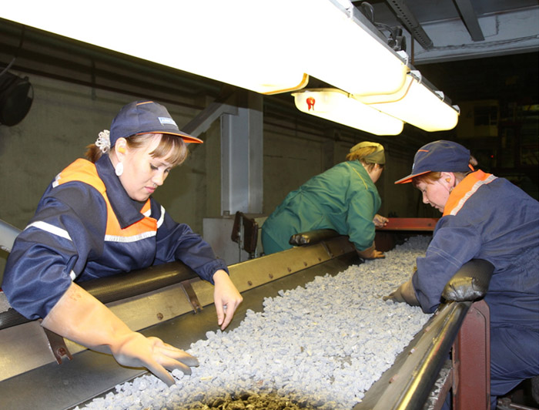
Сортировка титана губчатого

Slide 6
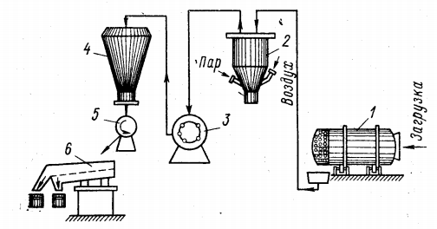
Подготовка сырья
1- стержневая мельница, 2- установка для обезжиривания
3-сушильный шкаф, 4- загрузочный бункер,
5- магнитный сепаратор, 6-рассеиватель

Slide 7
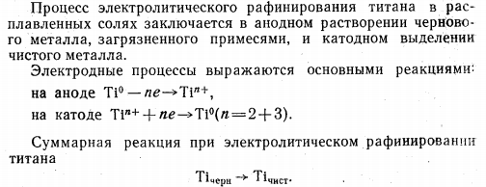

Напряжение на ванне

Slide 8
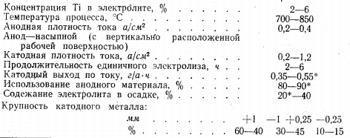
Режим работы электролизера
Примеси

Slide 9
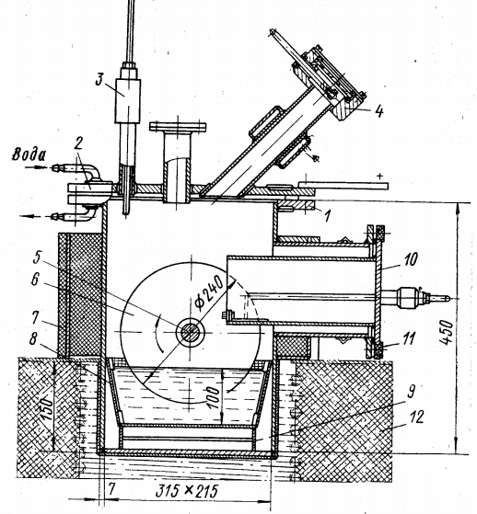
Дисковый электролизер

Slide 10
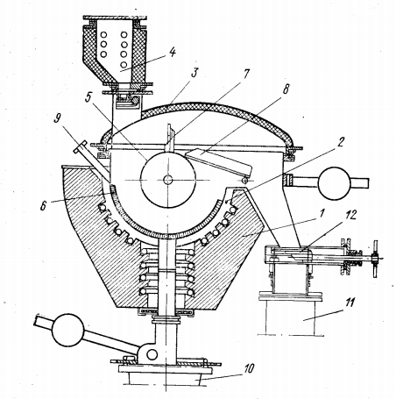

Slide 11
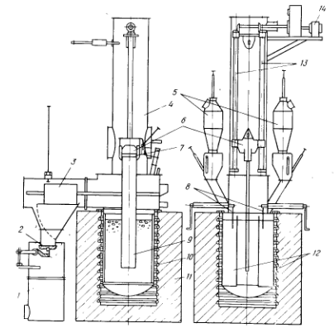

Slide 12

Поведение примесей

Slide 13
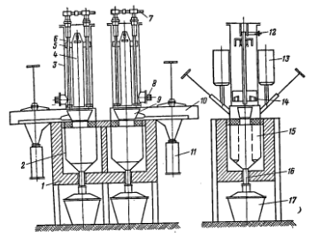

Slide 14
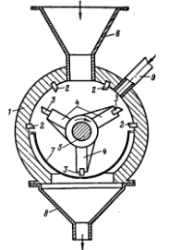
Обработка катодного осадка
1- корпус
2-неподвижные ножи
3- подвижные ножи
4-держатели ножей
5-вал
6-загрузочный бункер
7-сетка
8-разгрузочный бункер
9-ввод аргона

Slide 15
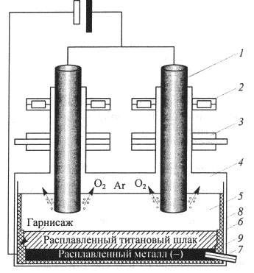
QITI- процесс
1- аноды
2- водоохлаждаемый
флянец
3- шлюзовая камера
4- камера электролизера
5- электролит
6- расплавленный катод
7- слив металла
8- корпус ванны
9-жидкий металл

Slide 16
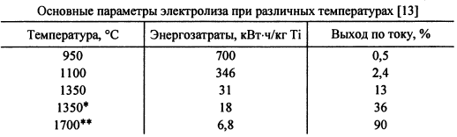
Параметры процесса

Slide 17
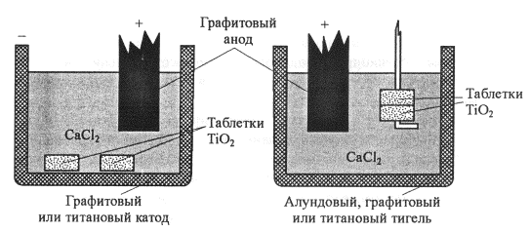
FFC -процесс

Slide 18
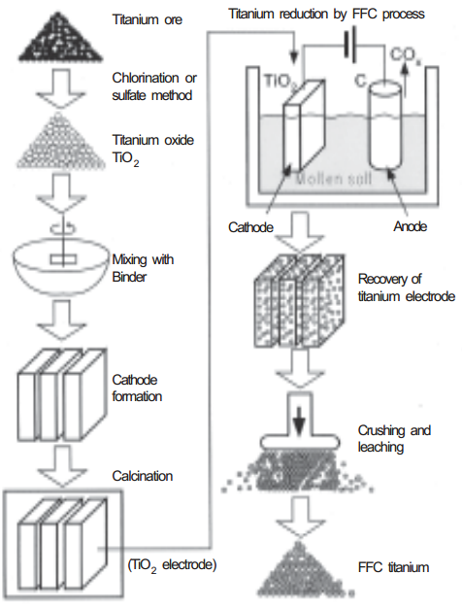
FFC -процесс

Slide 19
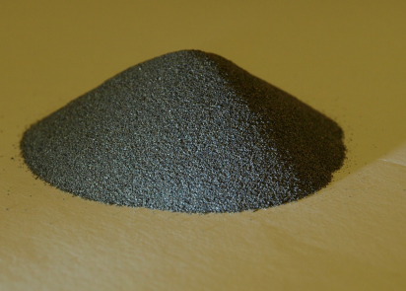
Титановый порошок фирмы Metalysis

Slide 20
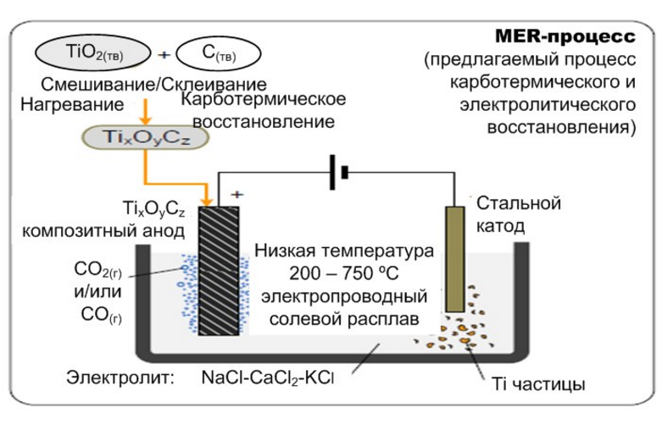
MER -процесс
Процесс получил свое развитие в США. Проходит полупромышленные испытания.
Опытная установка 227 кг/сутки.

Slide 21
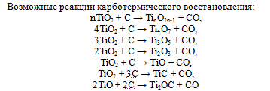

Slide 22
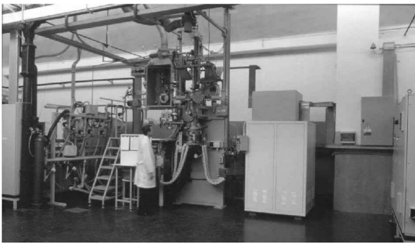
Ginatta-процесс

Slide 23
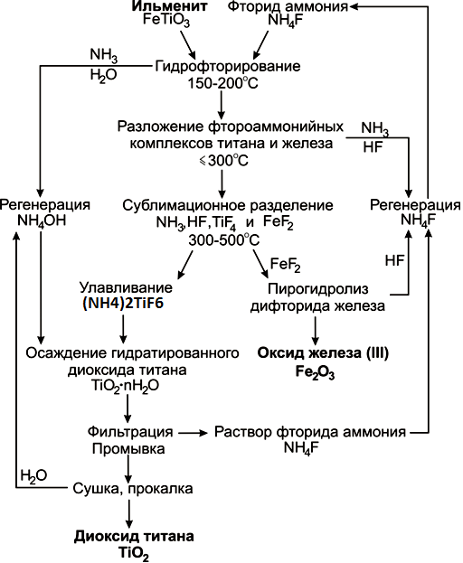
Технологическая схема фтороаммонийной переработки ильменита
Чистота (NH₄)₂TiF₆ не менее 99,5 %
23
Notes:
На кафедре ХТРЭ Томского политехнического университета сначала была предложена, затем разработана технологическая схема получения диоксида титана из ильменитовых песков Туганского месторождения.
Были проведены успешно полупромышленные испытания. Одним из полупродуктов фторидной схемы разложения ильменита является гексафторотитанат аммония. Чистота которого после сублимационной очистки составляет не менее 99,5%. Поэтому его можно применять в качестве исходного соединения в технологии получения чистого металлического титана.

Slide 24
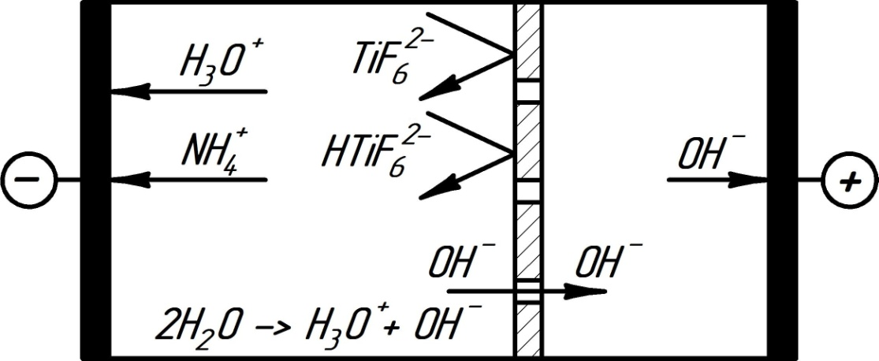
Задача 2. Исследование процесса восстановления Ti (IV) до Ti (III).
Для проведения процесса использовали лабораторный электролизёр. На рисунке схематично представлено устройство электролизера и распределение ионов в электродных пространствах. Основной проблемой при проведении электролиза было недопущение разряда анионов TiF₆ ²⁻ и HTiF₆ ²⁻ на аноде. В качестве анолита использовался раствор соляной кислоты.
Катод – угольный
Анод - свинцовый
Предотвратить перемещение ионов TiF6³⁻ и TiF6²⁻ в анодную область позволило использование анионно- обменной мембраны МА-41, изготовленной на основе ионообменных смол.
Для кислых растворов 2H₂O → H₃O⁺ + OH⁻
Реакции на катоде:
H₃O⁺ + e⁻ → H_{ад} + H₂O
H_{ад} + TiF₆²⁻ = HTiF₆²⁻
Побочная реакция
H_{ад}+ H_{ад} = H₂↑
Реакция на аноде :
4OH¯ - 4e⁻ → O₂↑ + 2H₂O
Суммарная реакция электролиза
4(NH₄)₂TiF₆+2H₂O = 4(NH₄)₂HTiF₆+O₂↑
Notes:
Исследование процесса получения соли трехвалентного титана проводили на лабораторном электролизере, с применением анионобменной мембраны. Условная схема движения ионов приведена на слайде. В качестве католита, для электролиза использовались растворы с содержанием гексафторотитаната аммония 200 г/литр. Для анолита использовался одномолярный раствор соляной кислоты.
В результате восстановления образуется соединение (NH₄)₂HTiF₆. На катоде также возможно прохождение побочной реакции выделения водорода.

Slide 25
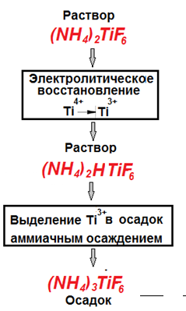
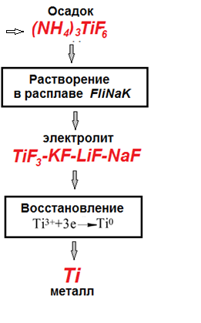
Схема получения промежуточного продукта (NH₄)₃TiF₆
(NH₄)₂HTiF₆+ NH₄OH =(NH₄)₃TiF₆↓+H₂O
1-я стадия
2-я стадия
Последовательность операций 1-й стадии:
1) Растворение (NH₄)₂TiF₆
2) Электролитическое восстановление и получение(NH₄)₂НTiF₆
3) Осаждение из раствора твёрдого осадка;
4) Фильтрация;
5) Сушка.
Notes:
Образовавшийся в процессе электролиза кислый гексафтортитанат аммония необходимо выделить из раствора. При приливании аммиака образуется соединение (NH4)3TiF6, которое выпадает в осадок при при pH=6.
Таким образом, первая стадия рассматриваемого метода получения металлического титана состоит из следующих операций: Приготовление электролита (NH4)2TiF6, далее электролитическое восстановление, затем аммиачное осаждение, фильтрация и сушка. Полученный продукт (NH4)3TiF6 можно отправлять на стадию электролиза расплава.

Slide 26
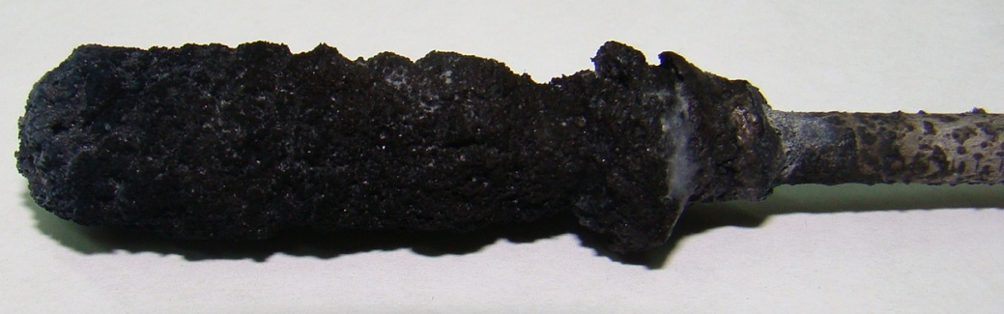
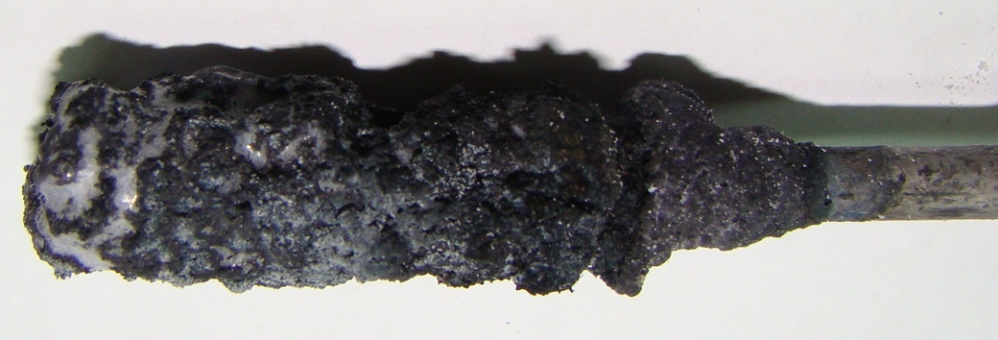
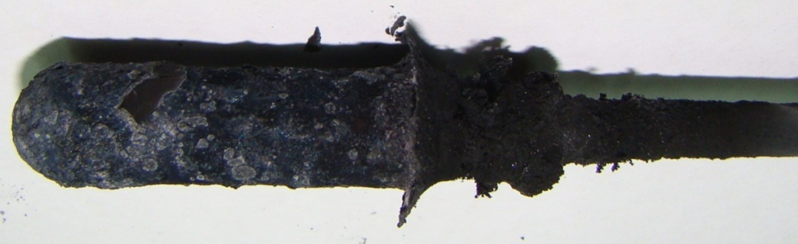
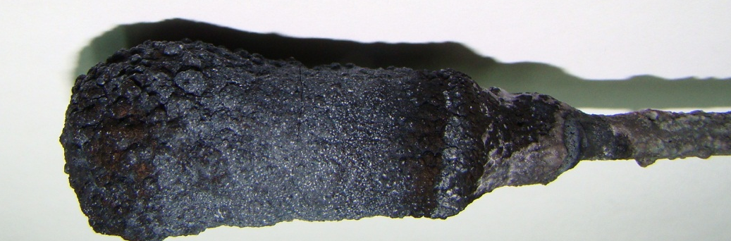
Задача 5. определение оптимальных условий получения металлического титана из (NH₄)₃TiF₆ в расплаве FLINAK.
Ток 0,3 А, время 240 мин
Ток 0,4 А, время 180 мин
Ток 0,6 А, время 130 мин
Ток 1,0 A, время 90 мин
Рис.15. Фотографии катодных осадков металлического титана при различных плотностях катодного тока.
Notes:
Здесь приведены фотографии катодных осадков , полученные при различных плотностях катодного тока. Визуально видно, что при токе 1 а см кв. катодный осадок более плотный и содержит меньшее количество электролита.

Slide 27
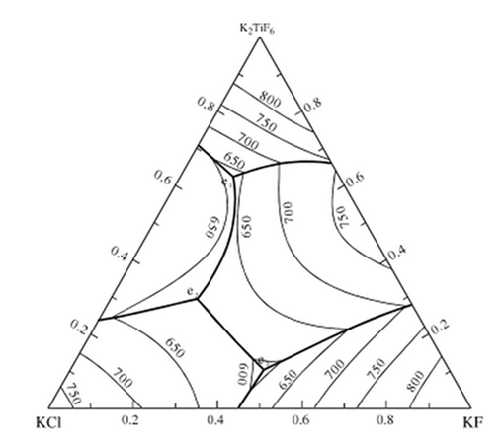
Диаграмма состояния тройной системы

Slide 28
